Slide 1

UỶ BAN NHÂN DÂN QUẬN HỒNG BÀNG
TRƯỜNG TIỂU HỌC AN HỒNG
CHÀO MỪNG CÁC THẦY CÔ GIÁO VỀ DỰ GIỜ
TIN HỌC - LỚP 4A

Slide 2









Slide 3



Ai nhanh h¬n
häc sinh líp

Slide 4






Câu 1. Đâu là biểu tượng của
phần mềm soạn thảo văn bản?
A.
C.
B.

Slide 5

Câu 2. Khi muốn xuống dòng và chuyển
sang đoạn mới, em nhấn phím?
A. Phím Shift
C. Phím Enter
B. Phím Delete

Slide 6



Câu 3. Có thể xóa kí tự hoặc một phần
văn bản bằng cách sử dụng phím nào dưới đây?
A. Delete
C. Delete hoặc Backspace
B. Backspace

Slide 7

ỦY BAN NHÂN DÂN QUẬN HỒNG BÀNG
TRƯỜNG TIỂU HỌC AN HỒNG
TIN HỌC LỚP 4
BÀI 10. PHẦN MỀM
SOẠN THẢO VĂN BẢN(Tiết 2)
GIÁO VIÊN: PHẠM THỊ HỒNG VÂN
GIẢNG DẠY: MÔN TIN HỌC

Slide 8








PHẦN 3.THỰC HÀNH
MỘT SỐ THAO TÁC CƠ BẢN

Slide 9



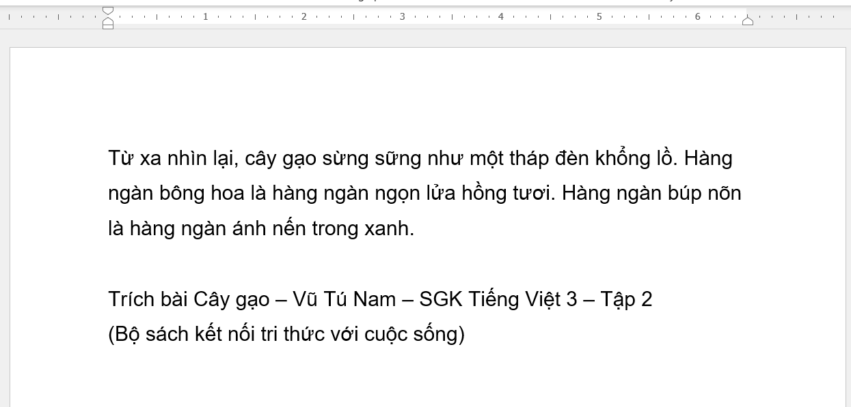
NHIỆM VỤ 1
Khởi động phần mềm soạn thảo và soạn thảo đoạn văn bản tiếng Việt sau:
.
Hình 42. Soạn thảo văn bản tiếng Việt

Slide 10






Thực hiện yêu cầu (5 phút)
Khởi động phần mềm soạn thảo và soạn thảo đoạn văn bản tiếng Việt sau:
Hình 42. Soạn thảo văn bản tiếng Việt

Slide 11
NHIỆM VỤ 2
Lưu tệp văn bản vào thư mục của em với tên phù hợp:

Slide 12
Thực hiện yêu cầu (2 phút)
Lưu tệp văn bản vào thư mục của em với tên phù hợp:

Slide 13

THỬ TÀI
HỌC SINH LỚP 4

Slide 14
Câu 1. Sau khi gõ xong đoạn văn bản, em phát hiện ra một vài chỗ gõ sai, em sẽ làm gì để được văn bản đúng?
A. Không cần làm gì cả
C. Cần xóa lỗi sai và chỉnh sửa lại
B. Chỉ cần xóa đoạn
văn bản đó đi rồi gõ lại

Slide 15


Câu 2. Đâu là biểu tượng lưu tệp?
A.
C.
B.

Slide 16


Slide 17




HƯỚNG DẪN VỀ NHÀ
Ôn tập lại nội dung bài học ngày hôm nay
Hoàn thành các bài tập được giao về nhà
Đọc và chuẩn bị trước
Bài 11: Chỉnh sửa văn bản

Slide 18



CẢM ƠN CÁC EM ĐÃ CHÚ Ý
LẮNG NGHE BÀI GIẢNG!

